Slide 2
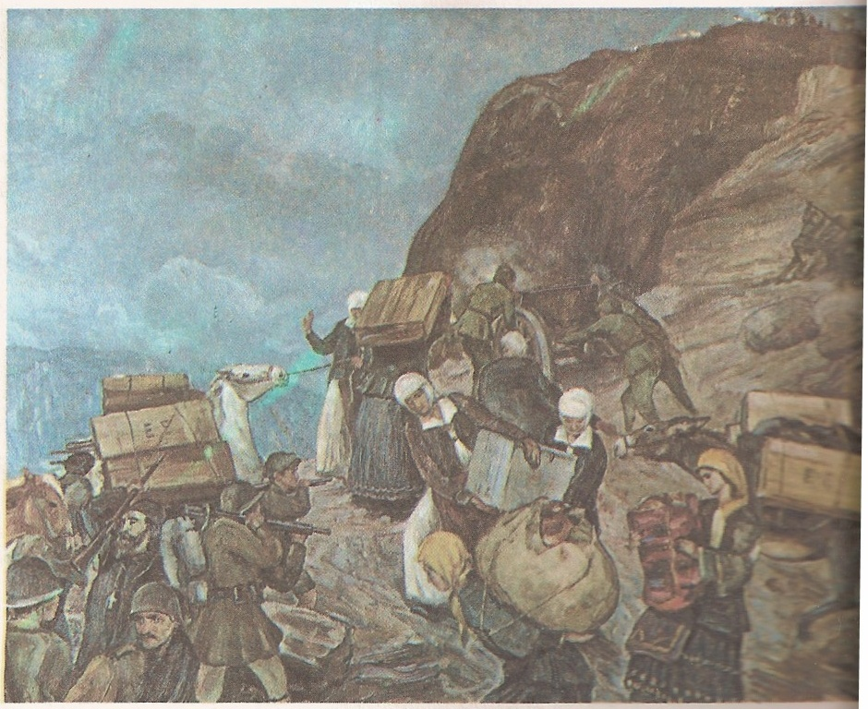
Γυναίκες ηπειρώτισσες
μέσα στα χιόνια πάνε
κι οβίδες κουβαλάνε
Θεέ μου, τι τις πότισες
και δεν αγκομαχάνε;

Slide 3
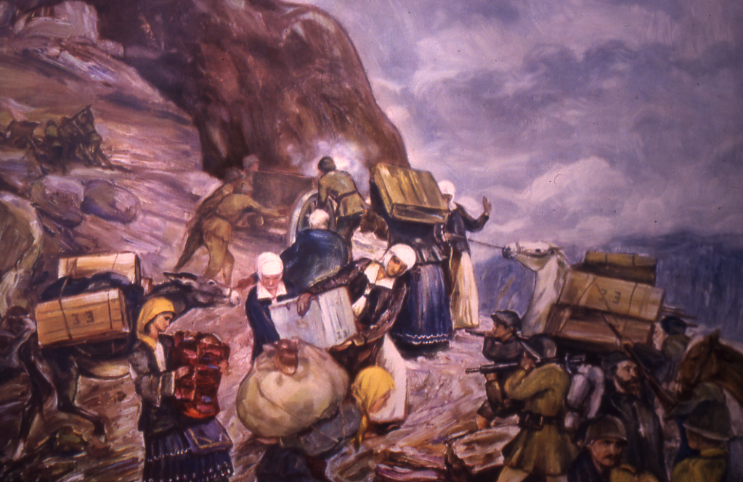
Γυναίκες ηπειρώτισσες
ξαφνιάσματα της φύσης
εχθρέ, γιατί δε ρώτησες
ποιον πας να κατακτήσεις;

Slide 4
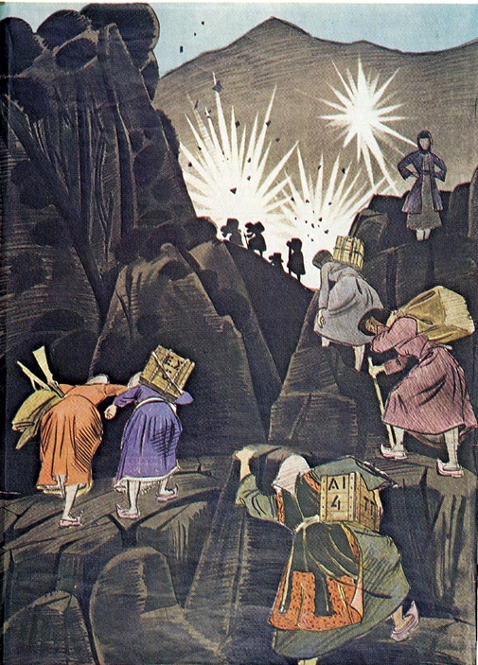
Γυναίκες απ' τα σύνορα
κόρες, γριές, κυράδες,
φωτιά μες στους βοριάδες
εσείς θα είστε σίγουρα
της λευτεριάς μανάδες.
Γυναίκες ηπειρώτισσες
ξαφνιάσματα της φύσης
εχθρέ, γιατί δε ρώτησες
ποιον πας να κατακτήσεις

